Slide 1
Как развивать волю у детей?

Slide 2
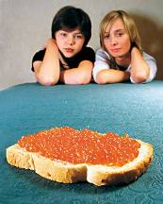
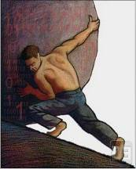
ВОЛЯ — свойство человека, заключающееся в его способности сознательно управлять своей психикой и поступками, формировать цели и концентрировать внутренние усилия на их достижение.
Взрослый направляет и учит контролировать поведение

Slide 3
Целеустремленность Инициативность
Самостоятельность Решительность
Настойчивость Организованность
Самоконтроль Дисциплинированность

Slide 4
ЧТО ДЕЛАТЬ?
Приучайте к самостоятельности в выполнении заданий. Избегайте мелочной опеки и контроля!
Учите сосредотачиваться на поставленной взрослым задаче (во время выполнения домашнего задания).
Учите оценивать выполнение собственной работы (нести ответственность за результат).
Преодолевать трудности, а не пасовать перед ними! Переделать, если не справился.
Учите слушать инструкцию и обращайте внимание ребенка на обязательность точного выполнения инструкций на занятиях, в играх, в повседневных делах.

Slide 5
Учите
понимать
выбранное
поведение и
прослеживать
к чему оно
приводит.
Учите
планировать
свои
действия
и доводить
начатое до
конца!
Если вы хотите, чтобы ребенок привык выполнять самостоятельно ваши поручения, ежедневно утром (или с вечера) готовьте вместе с ним список дел на весь день. Если ребенок пока еще не умеет читать, список может быть составлен с помощью рисунков.
Игры с правилами:
учат дожидаться своей очереди, выстраивать свою стратегию, учитывать изменяющиеся обстоятельства, с достоинством проигрывать, не бояться трудностей, разрешать их самостоятельно… (домино, шашки, настольные, подвижные игры и др.)
Соблюдать
режим дня;
порядок
в
окружающей
обстановке.
Выполнять
установленный порядок
в семье,
в детском саду
(правила, требования).
Всегда обращать внимание на нарушение предъявленного требования!

Slide 6
Учите
понимать
выбранное
поведение и
прослеживать
к чему оно
приводит.
Учите
планировать
свои
действия
и доводить
начатое до
конца!
Если вы хотите, чтобы ребенок привык выполнять самостоятельно ваши поручения, ежедневно утром (или с вечера) готовьте вместе с ним список дел на весь день. Если ребенок пока еще не умеет читать, список может быть составлен с помощью рисунков.
Игры с правилами:
учат дожидаться своей очереди, выстраивать свою стратегию, учитывать изменяющиеся обстоятельства, с достоинством проигрывать, не бояться трудностей, разрешать их самостоятельно… (домино, шашки, настольные, подвижные игры и др.)
Соблюдать
режим дня;
порядок
в
окружающей
обстановке.
Выполнять
установленный порядок
в семье,
в детском саду
(правила, требования).
Всегда обращать внимание на нарушение предъявленного требования!

Slide 7
Полезно предлагать ребенку задание «Корректурные пробы». В них надо зачеркнуть или обвести определенную картинку, значок за время (1-2 минуты).
Затем с ребенком проверяется работа, подсчитывается число пропущенных значков или неправильно зачеркнутых.
Такие задания приучают сохранять произвольное внимание, работать сосредоточенно, точно, учиться проверять себя, находить допущенные ошибки.
Также: можно использовать тексты из ненужных книг (вычеркивать определенную букву или две), упражнения на внимания из спец. книжек для развития детей, игры (мозаика, пазлы, конструктор, головоломки, анаграммы (круча – ручка…), таблицы с разбросанными числами на листе (найти по порядку), упр. «Лабиринт», задачи Зака, «Графический диктант», игры с правилами (наст., подвижн.), «Съедобное-несъедобное», «Хлопни, когда услышишь».

Slide 8
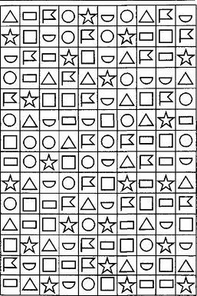
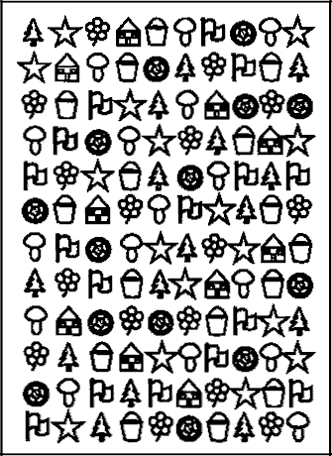
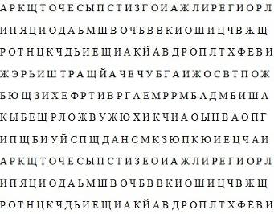

Slide 9
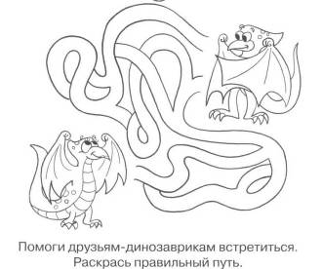
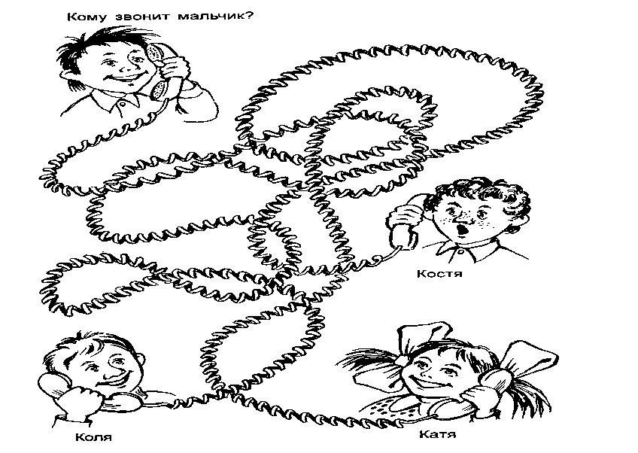

Slide 10
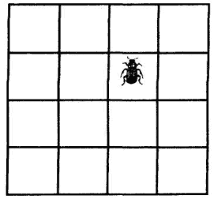
ИГРА "МАЛЕНЬКИЙ ЖУК".
"Сейчас мы будем играть в такую игру. Видишь, перед тобой поле, расчерченное на клеточки. По этому полю ползает жук. Жук двигается по команде. Он может двигаться вниз, вверх, вправо, влево. Я буду диктовать тебе ходы, а ты будешь передвигать по полю жука в нужном направлении. Делай это мысленно. Рисовать или водить пальцем по полю нельзя!
Внимание? Начали. Одна клеточка вверх, одна клеточка налево. Одна клеточка вниз. Одна клеточка налево. Одна клеточка вниз. Покажи, где остановился жук".
(Если ребенок затрудняется выполнять задание мысленно, то сначала можно позволить ему показывать пальчиком каждое движение жука, или изготовить жука и двигать его по полю. Важно, чтобы в результате ребенок научился мысленно ориентироваться в клеточном поле).

Slide 11
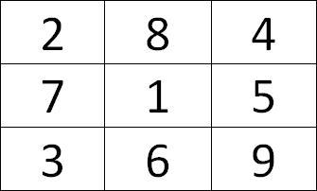
«УПРАЖНЕНИЕ «ЦИФРОВАЯ ТАБЛИЦА»

Slide 12
Упражнение «Графический диктант»
Упражнение помогает:
развивать произвольность психических процессов и поведения,
мелкую моторику (аккуратность, прямые линии),
ориентировку на бумаге (вверх – вниз – влево - вправо на определенное количество клеток),
слуховое восприятие,
логическое мышление («продолжи узор», соблюдая закономерность),
зрительно-двигательную координацию,
самоконтроль («Проверь»),
увеличить скорость выполнения задания («даю 1,5 минуты на то, чтобы закончить узор, дорисовать до конца строки»).
Задание:
Внимательно и точно выполнять указания взрослого, правильно и аккуратно воспроизводить на листе бумаги заданное направление линии, а затем самостоятельно действовать по указанию взрослого.
«Я буду говорить насколько клеточек и в какую сторону ты будешь проводить линию, а ты внимательно слушай, после чего красиво, аккуратно и правильно начинай проводить линию». Работать систематически с разными типами узоров.

Slide 13
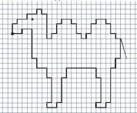
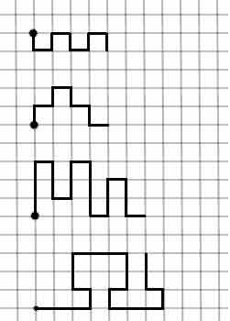
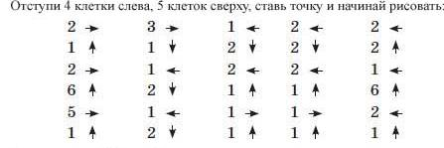

Slide 14
Развивайте любознательность (это средство против рассеянности): приучайте ребенка наблюдать и замечать всё, что происходит вокруг: на улице, дома, в кино. Замечательно, если у него возникают вопросы: «Что это такое?», «Что это значит?», «Почему так происходит?».
ИГРЫ: ● Договоритесь с ребенком заранее о том, что, если вы произнесете, например, слово «солдат», он должен немедленно замереть, что бы ни делал в этот момент. ● Либо, двигательное упражнение – начинать действие, переходить к другому и заканчивать только по команде взрослого (прыгать, останавливаться, шагать…).● Можно поиграть с ребенком в «молчанку»: в течение 2—3 минут предложите ему не разговаривать; ● либо – стоять на 1 месте или на одной ноге в течение какого-то времени. ● Игра «Да» и «нет» не говорите» при ответе на вопросы взрослого.

Slide 15
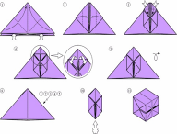
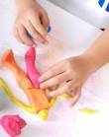
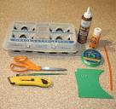
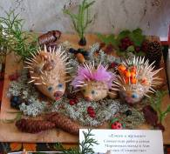
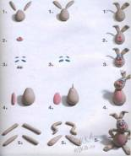
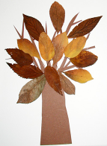
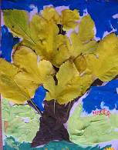
Произвольность является базовой для осуществления учебной деятельности. Система осознанной саморегуляции включает (предлагается пошаговая инструкция выполнения дела):
способность удерживать цель выполняемой деятельности | составлять план действий | представить значимые условия для выполняемой деятельности | осуществить самоконтроль, скорректировать допущенные ошибки в ходе и после выполненной деятельности
ЦЕЛЬ | ПЛАН | УСЛОВИЯ | КОНТРОЛЬ

